Slide 1
Meilenstein 3: Eigene Architektur
Michael Feller

Slide 2
Inhalt
Daten & Vorbereitung
Grid-Search (Ausprobieren von vielen Kombinationen)
Ergebnisse
Beobachtungen
Early Stopping und Learning Rate
Ergebnisse
Finale Model
Predictions
Fine-Tuning (Nachtrainieren)
Predictions

Slide 3
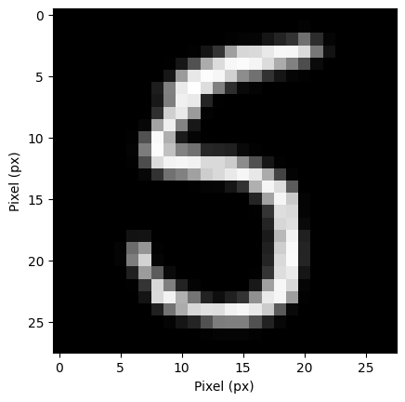
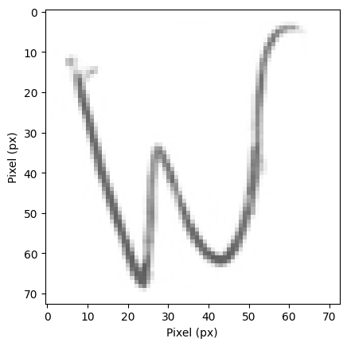
Daten
EMNIST ByClass
Ca. 800K Datensätze
Schwarz-weiß 28x28 px
Neu: Eigener Datensatz mit handgeschrieben Zeichen
1626 Datensätze 73x73 px schwarz-weiß
Training: 1370
Validierung: 128
Test: 128
Training: Mix aus 50K EMNIST und Eigener Datensatz

Slide 4
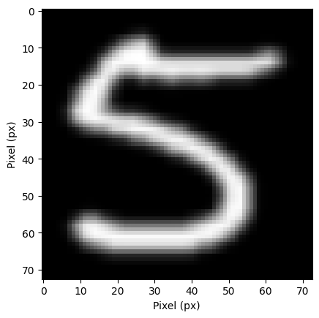
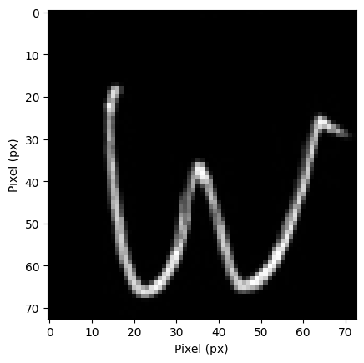
Vorbereitung
EMNIST
Rotation und Spiegelung rückgängig machen
Normalisieren von Integer auf Float
Hochskalieren auf 73x73 px
Eigener Datensatz
Normalisieren von Integer auf Float
Von 3 (RGB) Kanälen auf 1 Kanal reduzieren
Farben invertieren

Slide 5
Grid-Search
Viele Kombinationen (über 200) automatisiert ausprobiert
Veränderliche Parameter
Anzahl der Nodes pro FC-Layer: 128, 512 und 1024
Anzahl der FC-Layers: 2 bis 3
Anzahl der Convolutional Blöcke: 2 bis 3
Enthält 2 Conv. Layer und Max Pooling
Dropout Rates (FC-Block): 0, 0.5 und 0.8
Mit und ohne Batch Normalisierung (FC-Block)
Start Filter: 16, 32, 64
Am Ende jedes Model wird eine Evaluierung¹ durchgeführt
Gespeichert wird die Kombination, Genauigkeit und Loss
Feste Parameter: 20 Epochen, Batch-Size 32, Trainingsgröße 51K (50K EMNIST, 1K Eigener), Adam-Optimierer (Learning Rate 0.001)
¹Datensatz (Validierung) Größe: ca. 50K EMNIST (50% von Test) und 128 eigener Datensatz

Slide 6
Ergebnisse
Rang | Anzahl Nodes | Anzahl FC-Layers | Anzahl Conv. Blöcke | Dropout | BN² | Start Filter | Genauigkeit | Loss
1 | 1024 | 2 | 3 | 0.8 | 1 | 32 | 84.903% | 0.41796
2 | 1024 | 2 | 3 | 0.8 | 1 | 64 | 84.849% | 0.49156
3 | 1024 | 2 | 2 | 0.8 | 1 | 64 | 84.484% | 0.44434
VGG-16 Transfer Learning aus Meilenstein 2¹ | 512 | 3 | VGG-16 Transfer Learning | 0.5 | 1 |  | 84.460% | 0.42860
4 | 1024 | 2 | 3 | 0.5 | 1 | 16 | 84.418% | 0.46712
5 | 512 | 2 | 3 | 0.8 | 1 | 64 | 84.378% | 0.44205
6 | 512 | 2 | 3 | 0.5 | 1 | 32 | 84.358% | 0.47404
7 | 1024 | 2 | 2 | 0.8 | 1 | 32 | 84.320% | 0.45383
8 | 1024 | 3 | 3 | 0.8 | 1 | 64 | 84.113% | 0.46225
9 | 128 | 2 | 3 | 0.5 | 1 | 64 | 84.107% | 0.46286
10 | 1024 | 2 | 3 | 0.8 | 1 | 16 | 84.059% | 0.43458
… | … | … | … | … | … | … | … | …
20 | 512 | 2 | 2 | 0.8 | 1 | 16 | 83.702% | 0.45950
… | … | … | … | … | … | … | … | …
100 | 128 | 2 | 2 | 0.5 | 0 | 64 | 81.894% | 0.54278
¹Mit dem Mixed (50K EMNIST und 1K Eigener) Datensatz trainiert; ²BN = Batch Normalisierung (1 = aktiviert, 0 = deaktiviert)

Slide 7
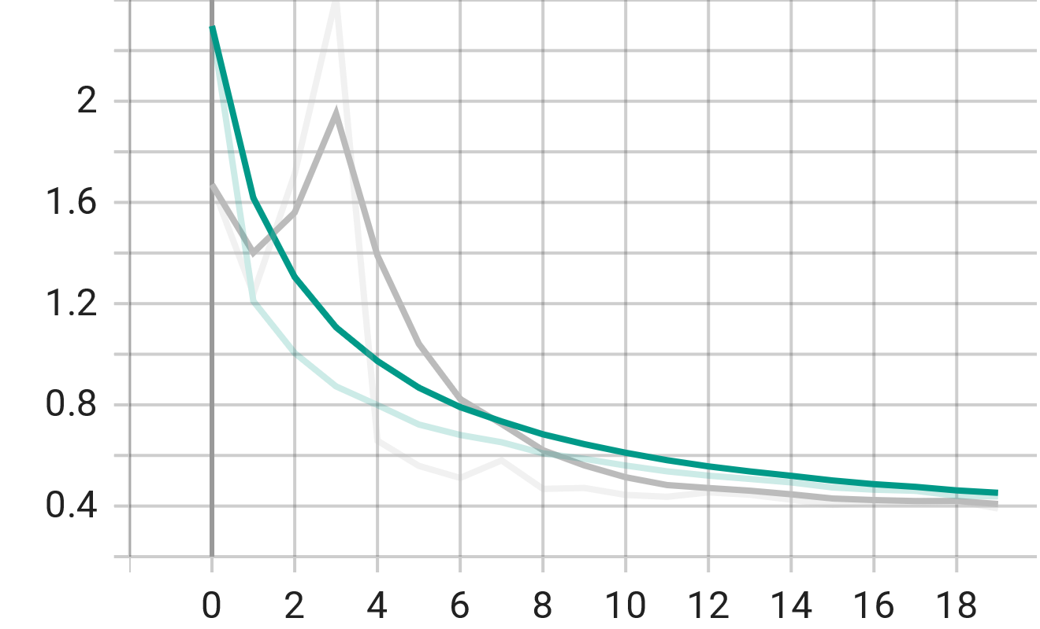
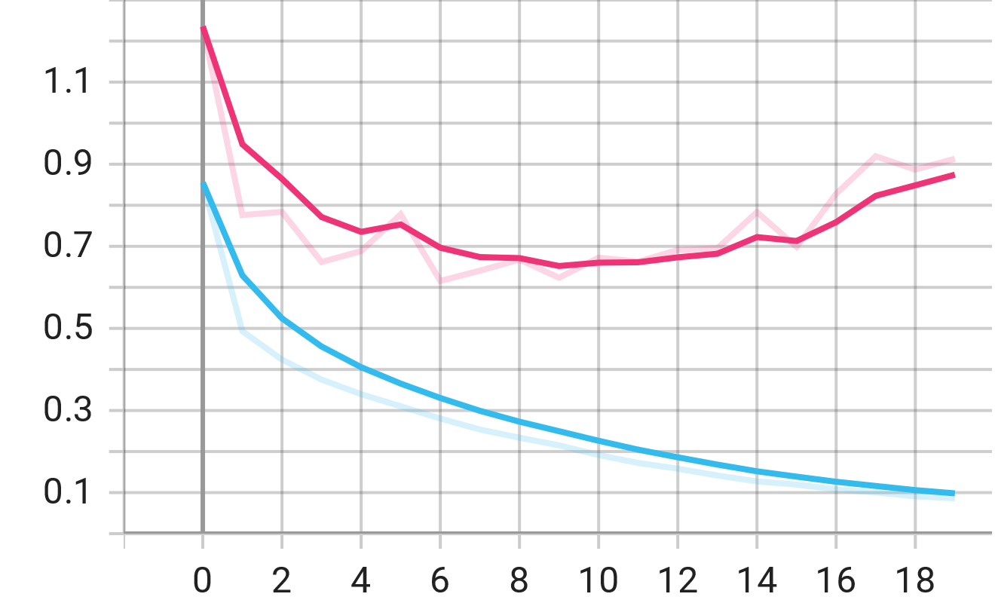
Dropout und Batch Normalisierung
Dropout (0.8) mit Batch Normalisierung Loss: 0.4179 Genauigkeit: 84.90%
Ohne Dropout und Batch Normalisierung Loss: 0.9147 Genauigkeit: 81.25%
Validation
Loss
Loss
Validation
Training
Training
Epochen
Epochen
Top 1. Kombination: 3 Conv. Blöcke (jeweils 2 Conv. Layers und 1 Max Pooling), Start Filter 32, 2 FC-Layers (jeweils 1024 Nodes)

Slide 8
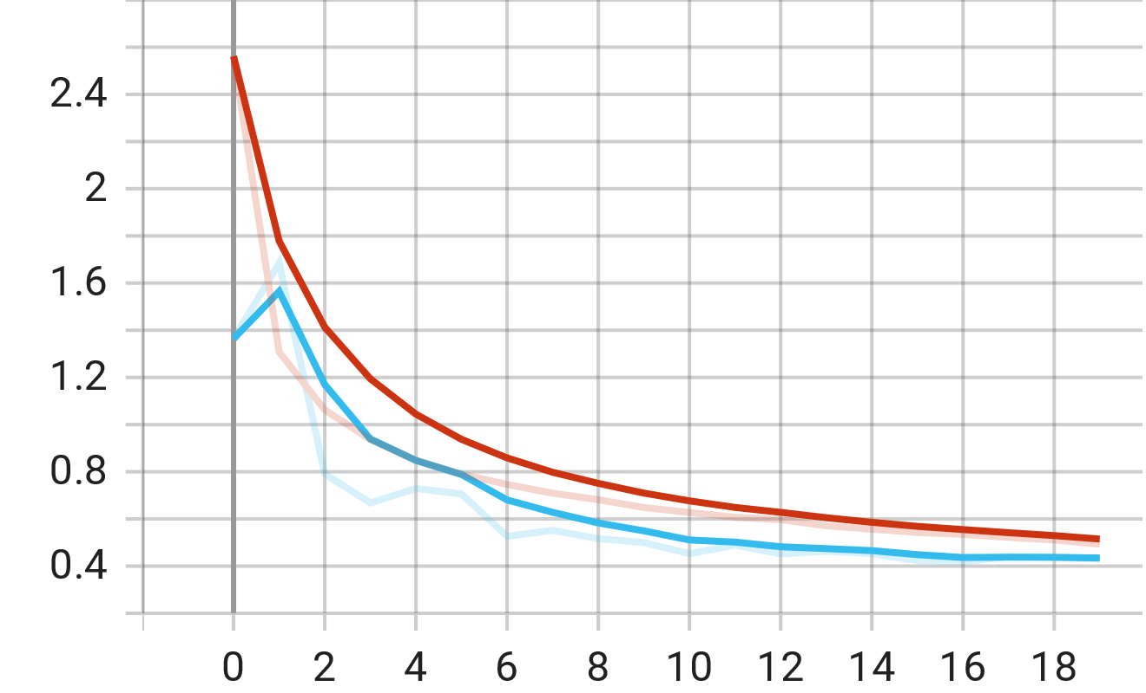
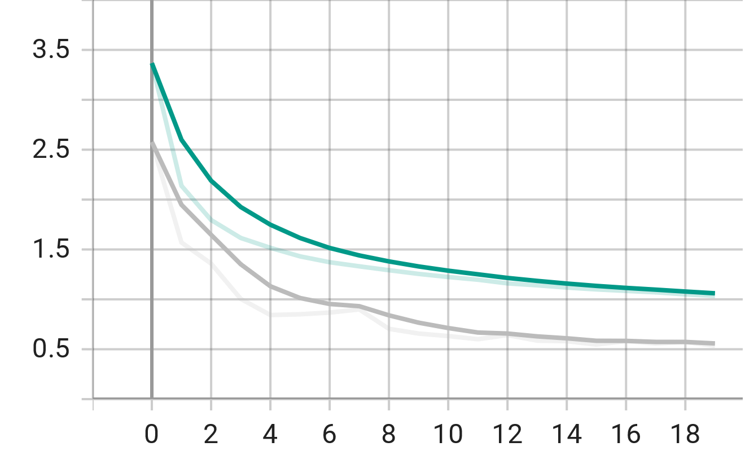
Anzahl der Nodes in FC-Layers
1024 Nodes Loss: 0.4179 Genauigkeit: 84.90%
512 Nodes Loss: 0.4536 Genauigkeit: 83.59%
128 Nodes Loss: 0.5600 Genauigkeit: 80.29%
Validation
Validation
Loss
Validation
Training
Training
Training
Epochen
Top 1. Kombination: 3 Conv. Blöcke (jeweils 2 Conv. Layers und 1 Max Pooling), Start Filter 32, 2 FC-Layers (jeweils n-Nodes) mit Dropout (0.8) und Batch Normalisierung

Slide 9
Learning Rate und Early Stopping
Early Stopping verwendet
Bei keiner Verbesserung (Validation Loss) innerhalb 3 Epochen stoppen
Weiteres Ausprobiert
Anzahl der Nodes: 512 und 1024
Start Filter: 32 und 64
Learning Rates (Adam): 0.001, 0.0005, 0.00025 und 0.0001
Mehr Daten bis zu ca. 250K
Feste Parameter: 3 Conv Blöcke (jeweils 2 Conv. Layers mit Max Pooling), 2 FC-Layers mit Dropout 0.8 und Batch Normalisierung, 32 Batch-Size, Max. 100 Epochen

Slide 10
Ergebnisse
Rang | Anzahl Nodes | Start Filter | Start Filter | Learning Rate | Genauigkeit | Loss | Epochen | Datensatz Größe (ca.)
1 | 512 | 64 | 64 | 0.0005 | 86.689% | 0.38145 | 20 | 250K
2 | 512 | 64 | 64 | 0.0001 | 86.555% | 0.38074 | 16 | 250K
3 | 512 | 64 | 64 | 0.00025 | 86.538% | 0.38220 | 17 | 250K
4 | 512 | 64 | 64 | 0.0001 | 86.517% | 0.39843 | 21 | 150K
5 | 512 | 64 | 64 | 0.0005 | 86.224% | 0.39143 | 14 | 150K
6 | 512 | 32 | 32 | 0.0001 | 86.195% | 0.39577 | 24 | 150K
7 | 512 | 32 | 32 | 0.0005 | 85.884% | 0.39678 | 18 | 150K
8 | 1024 | 32 | 32 | 0.0001 | 85.788% | 0.39206 | 20 | 150K
9 | 512 | 32 | 32 | 0.001 | 85.663% | 0.40290 | 15 | 150K
10 | 512 | 64 | 64 | 0.001 | 85.651% | 0.40131 | 15 | 150K
11 | 1024 | 32 | 32 | 0.0005 | 85.601% | 0.39798 | 15 | 150K
12 | 1024 | 32 | 32 | 0.001 | 85.251% | 0.42564 | 16 | 150K
13 | 1024 | 64 | 64 | 0.001 | 85.135% | 0.45031 | 12 | 150K
14 | 1024 | 64 | 64 | 0.0005 | 85.020% | 0.39848 | 11 | 150K
Top 1. Model aus Grid-Search |  |  |  |  | 84.903% | 0.41796 | 20 | 50K
15 | 1024 |  | 64 | 0.0001 | 13.654% | 12.37729 | 4 | 150K

Slide 11
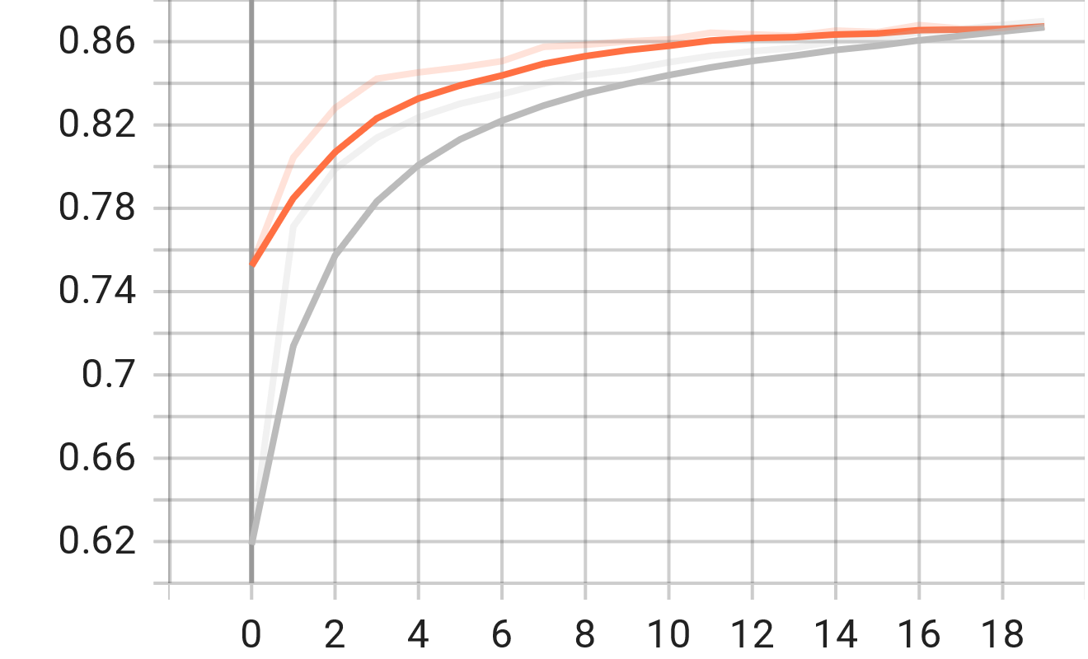
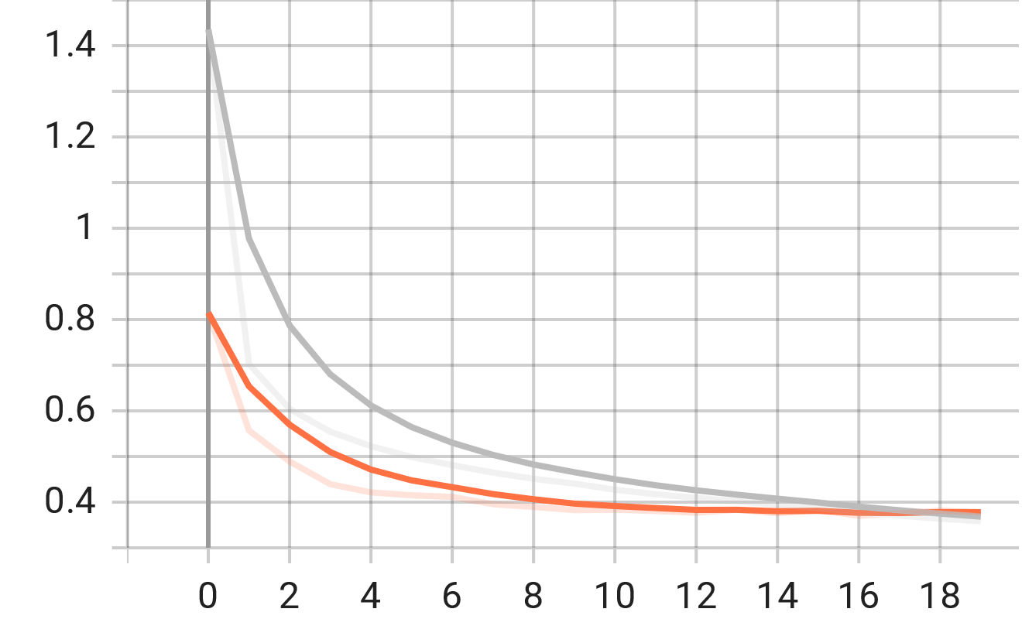
Finale Model
Conv. Layer
Output Shape (71, 71, 64)
(69, 69, 64)
Max Pooling
(34, 34, 64)
Learning Rate (Adam): 0.0005
20 Epochen (Early Stopping)
FC Layer mit jeweils Dropout (0.8) und Batch Normalisierung
Loss: 0.38144
Genauigkeit: 86.68%
Training 250K Daten
(32, 32, 128)
(30, 30, 128)
(15, 15, 128)
(13, 13, 256)
(11, 11, 256)
Genauigkeit
Training
Validation
(5, 5, 256)
Loss
Dense Layer
FC 512 Nodes
Validation
FC 512 Nodes
Training
62 Outputs
Epochen
Epochen

Slide 12
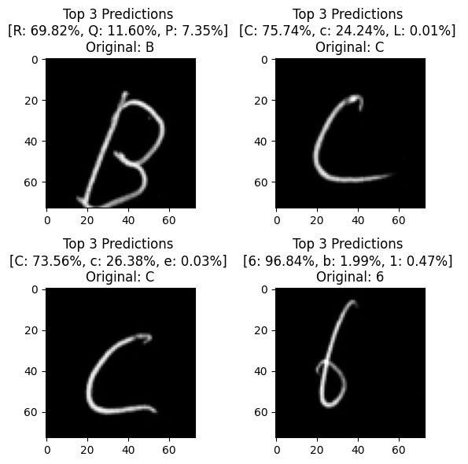
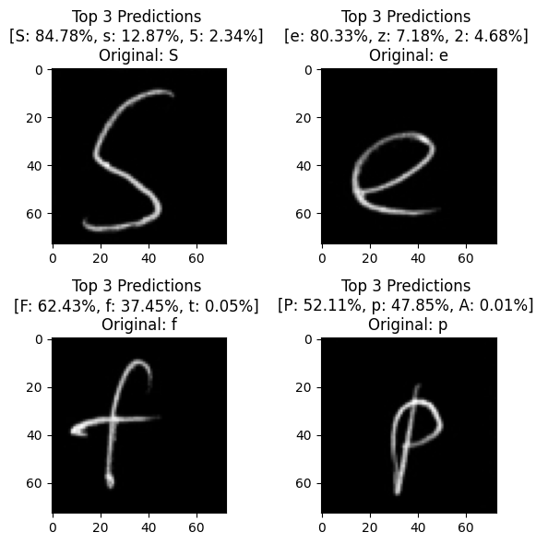
Predictions (Eigener Datensatz)

Slide 13
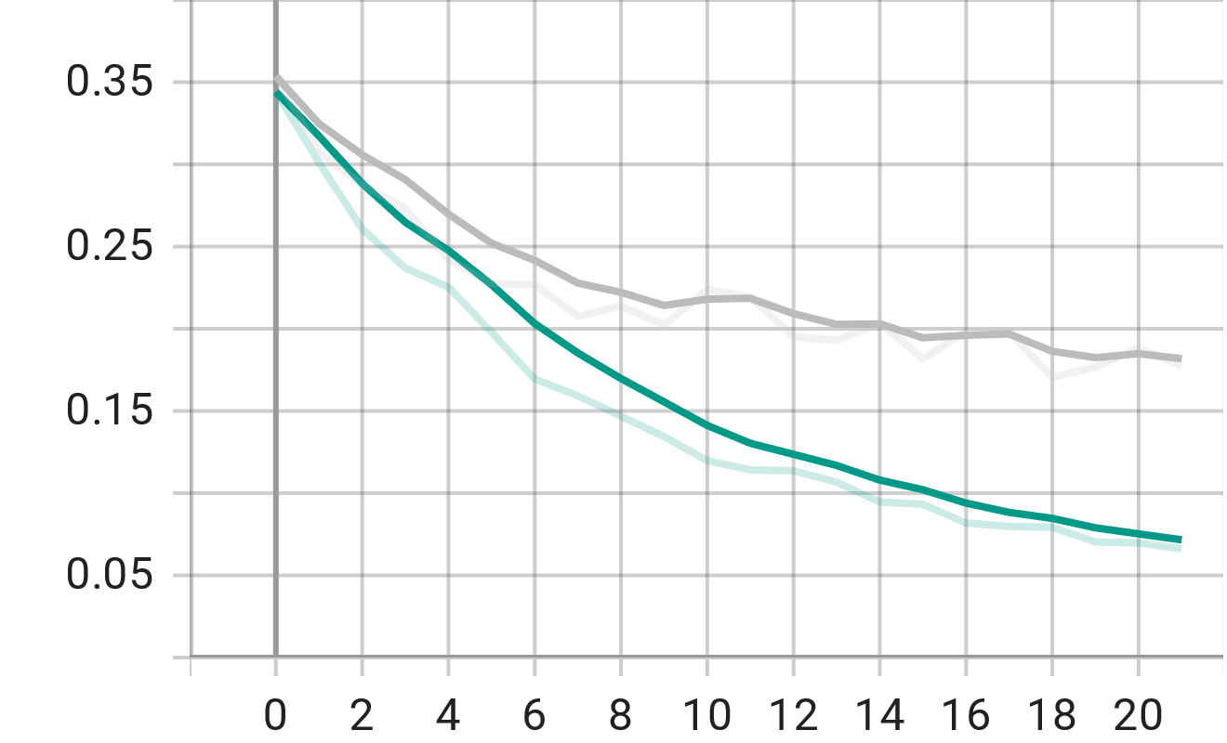
Fine-Tuning
Nachtrainieren nur mit dem eigenen Datensatz (Größe 1K)
Vor
Danach
 | EMNIST | Eigener | Kombiniert
Genauigkeit | 86.69% | 83.93% | 86.68%
Loss | 0.3813 | 0.4087 | 0.3814
Validation
Loss
 | EMNIST | Eigener | Kombiniert
Genauigkeit | 81.67% | 96.87% | 81.70%
Loss | 0.5612 | 0.1772 | 0.5604
Training
Epochen

Slide 14
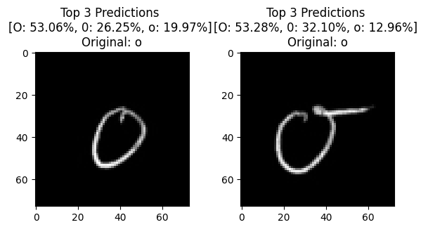
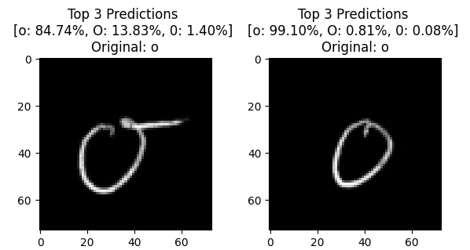
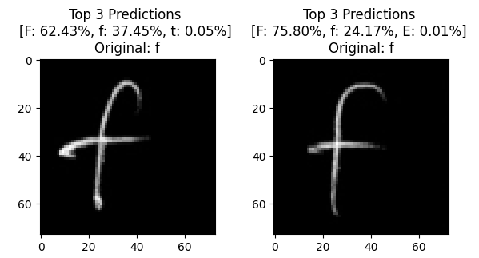
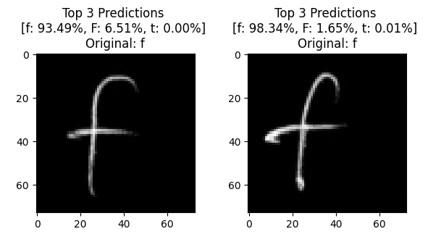
Predictions (Eigener Datensatz)
Ohne Nachtrainieren
Mit Nachtrainieren

Slide 15
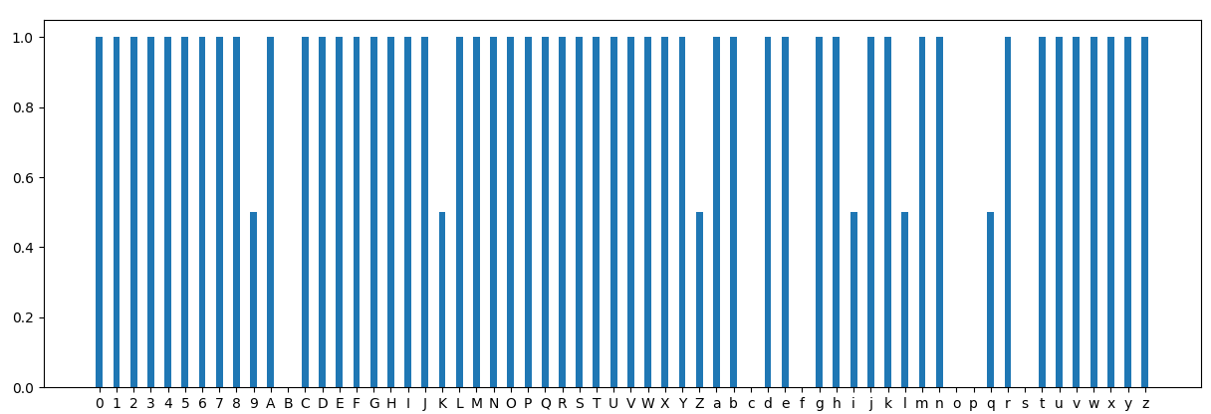
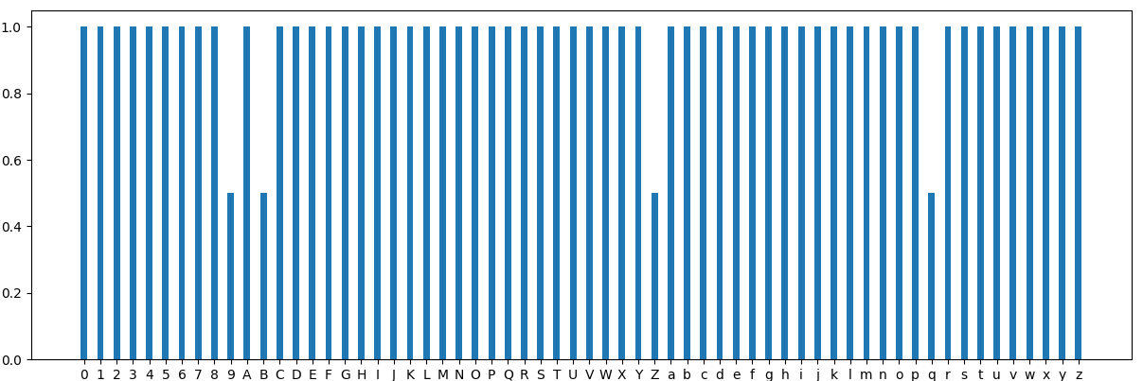
Genauigkeit (Eigener Datensatz)
Ohne Nachtrainieren
Mit Nachtrainieren

Slide 16
Fragen?

